Slide 1

SOUS EPREUVE U33 - Diagnostic d’un système piloté – Coef 3
OBJET DE MA REFLEXION
Modification de ma pratique d’enseignement et d’animation de classe
Historique de mes stratégies pédagogiques…
Objectif: préparer les élèves à la sous épreuve U33

Slide 2
SOUS EPREUVE U33 - Diagnostic d’un système piloté – Coef 3
Au début je faisais ça:

Slide 3
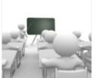
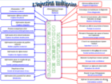
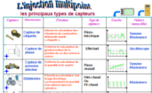
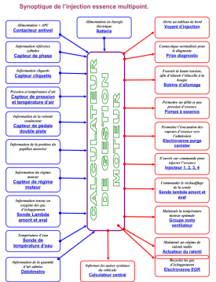
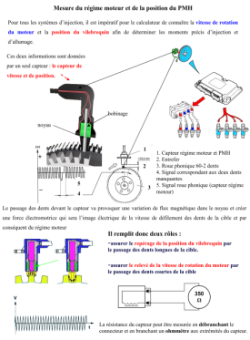
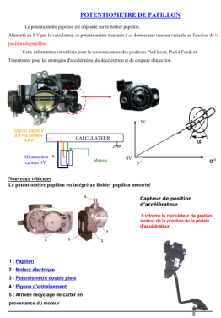
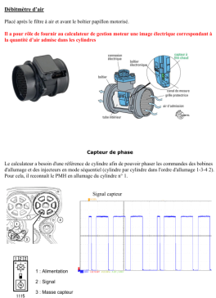
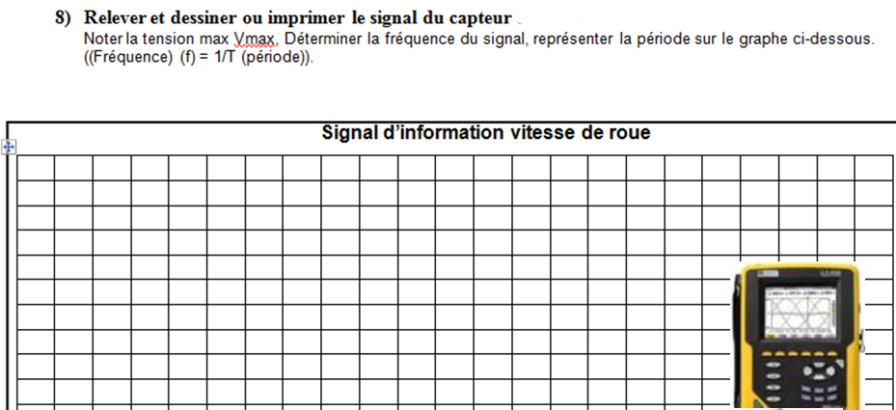

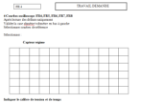


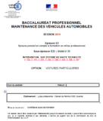


Lancement de séquence: Apport technologique
Technologie
Gestion moteur
x
Evaluation écrite
TP,TD Objectif être capable :
Relever, analyser les différents signaux…..
Travaux Dirigés
TD
TD
TD
TD
Travaux pratiques
TP Objectif être capable : Réaliser le diagnostic et de remettre en état le système d’injection .
TP
TP
Diagnostic haute technicité
TP
TP
CCF E33
Epreuve
U33

Slide 4

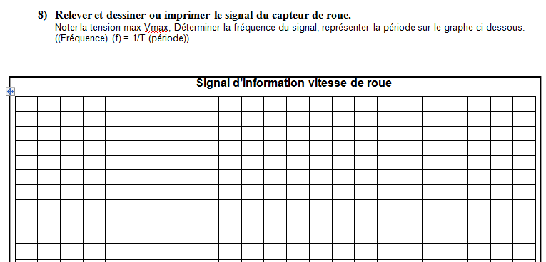
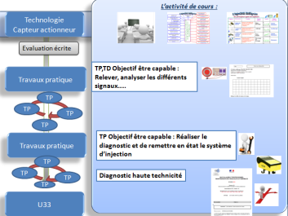

Bilan de la séquence
Cours magistral
Cours qui dépend totalement de l’enseignant, tant du point de vue du contenu que de la manière dont il se déroule ;le cours magistral n’induit pas d’implication des élèves.
L’élève fait mais manque de motivation car il ne comprend pas pourquoi il réalise cette tâche et dans quel but?
CCF E33 diagnostic système piloté
Difficultés car les savoirs ne sont pas appris et aucune méthodologie de diagnostic.

Slide 5
J’ai essayé ça:

Slide 6
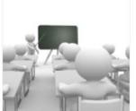
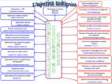
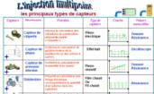
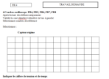


Lancement de séquence: Apport technologique
TECHNOLOGIE
Evaluation écrite
Travaux Dirigés
TD objectif être capable :
Relever, analyser les différent signaux…..
TD
TD
TD
TD
Travaux pratiques
TP pannes capteurs avec méthode de diagnostic
TP
TP
TP
TP
Diagnostic haute technicité
U33
CCF E33 diagnostic système piloté

Slide 7
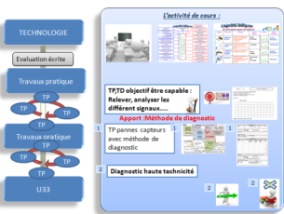
Bilan de la séquence
Bonne méthodologie mais des difficultés car les savoirs nécessaires ne sont pas appris.

Slide 8

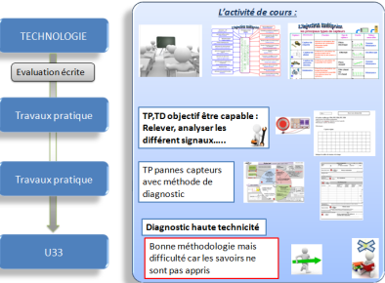

Avec les deux méthodes, le constat est le même:
S.1
les savoirs ne sont pas appris!

Slide 9

Question – Interrogation – Remise en question de mes pratiques
Les savoirs sont-ils nécessaires?

Slide 10
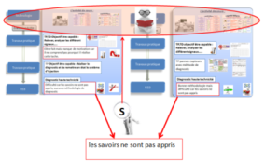
Question – Interrogation – Remise en question de mes pratiques
Pourquoi cela ne fonctionne
pas?

Slide 11

Question – Interrogation – Remise en question de mes pratiques
Pourtant avant cela fonctionnait !

Slide 12
Question – Interrogation – Remise en question de mes pratiques
Je fais des TP, des TD?
Je fais des synthèses

Slide 13

Question – Interrogation – Remise en question de mes pratiques
Je travaille par centre d’intérêt

Slide 14
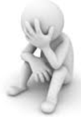
Question – Interrogation – Remise en question de mes pratiques
Mais qu’est-ce qui a changé?

Slide 15

Question – Interrogation – Remise en question de mes pratiques
Les élèves peut-être?

Slide 16
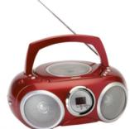

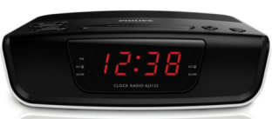


Voici ma chambre quand j’étais élève

Slide 17


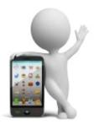
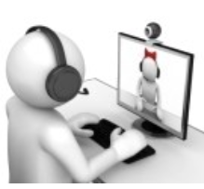

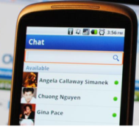
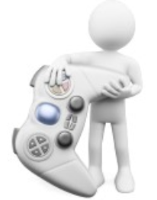

Voici la chambre d’un élève en 2017

Slide 18

Les centres d’intérêt des apprenants ont-ils changé?

Slide 19

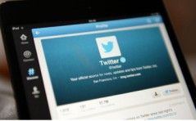

Bien?
Ou
pas bien?
Je ne sais pas?

Slide 20

Moi, enseignant, est ce que je peux changer ça?

Slide 21


Alors on fait quoi?
On continue?

Slide 22


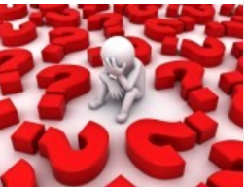
Pas possible ?

Slide 23
Pourtant, tout intervenant effectuant un diagnostic sur un système doit connaître son fonctionnement

Slide 24
Mais comment leur faire comprendre que les savoirs
sont nécessaires?

Slide 25



J’essaye d’enseigner différemment
DIAGNOSTIC D’UN SYSTÈME PILOTE
1. Exemple d’une séquence élaborée pour préparer les élèves à l’épreuve E33
Situation initiale
Processus de résolution
Situation
finale

Slide 26

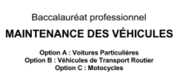

Les objectifs du référentiel et pédagogique
Objectif référentiel certification
C2.3 : Effectuer le diagnostic d'un système piloté
C3.2: Effectuer les mesures sur véhicule
Objectifs de la séquence:
    Objectif pédagogique
    Faire prendre conscience aux élèves qu’avant d’intervenir sur un système en dysfonctionnement, il faut connaitre son fonctionnement, pour cela il faut :
    Préparer son intervention
(Répondre à la question Qui Fait Quoi ?)

Slide 27
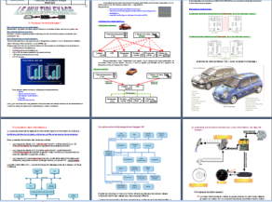
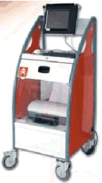


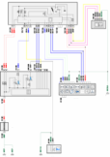
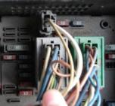
Pré -requis nécessaires
Savoirs:
Niveau d'information
(Je sais que cela existe )
.
S1.6 Les chaînes d'énergie et d'information
Réseaux multiplexés (Architectures et Caractéristiques)
Compétences maitrisées (Ci précédent)
Utilisation du multimètre.
Décodage schéma électrique constructeur.
Définir et identifier les points de mesures.
Utilisation des outils de diagnostic.

Slide 28




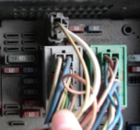


Lancement de la séquence
CI Précédent contrôle et mesure

Slide 29







La stratégie pour enseigner les contenus
Lancement de l’activité de TP :
Travaux pratiques
Situation déclenchante
TP
Se confronter aux systèmes
TP
TP
Mise en situation :
Pannes électriques sur systèmes pilotés.
TP
Bilan
Expérience
TD
Lave glace ,feux de recul, klaxon, feux de croisement
TD
TD
TD
Avec contrainte temps
Durée du TP 3H
TP
TP
TP
TP
Evaluation diagnostique (vérification des pré-requis) Sommatif
Synthèse

Slide 30

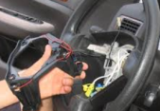
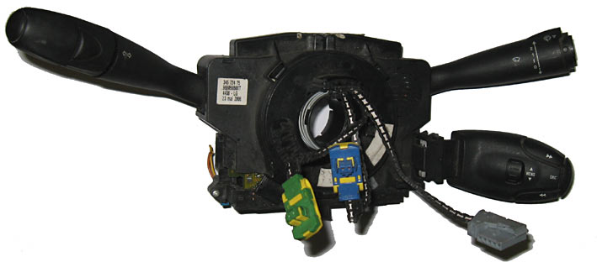
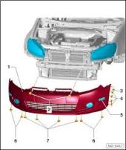

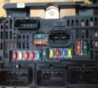

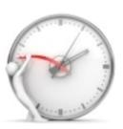

Bilan remédiation
Travaux pratiques
Situation d’échec, perte de temps due à l’absence de méthode et de savoir. Découragement….
TP
TP
TP
TP
Bilan
Expérience
TD
TD
TD
TD
TP
TP
TP
TP
Synthèse

Slide 31

Je tente autre chose
Petite expérience...

Slide 32



Je tente autre chose
Vous vivez en couple et votre compagne vous dit:
« Chérie je crois que le lave-linge ne fonctionne pas bien!
Le linge n’est pas propre et en plus il est froid quand je le sors! »
Question posée aux élèves : Qu’est ce vous faites?
J’appelle le réparateur

Slide 33
j’en achète un autre sur internet

Slide 34
Je le branche sur l’eau chaude

Slide 35
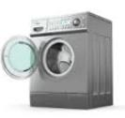
Pourquoi vous n’essayez pas de le réparer?
?

Slide 36
On a pas les compétences, on n’y connait rien!
?

Slide 37
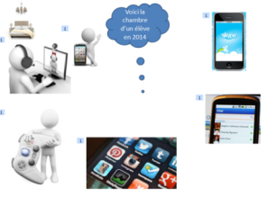

Vous savez vous servir d’un ordinateur et d’internet?

Slide 38

Alors exercice sur poste informatique
Questionnaire:
1 Qu'est ce qui chauffe l’eau de mon lave-linge?
2 Ou est ce que cela se situe dans le lave-linge?
3 Comment contrôler l’élément,
4 Quels sont les outils nécessaires?
5 Quelles sont les règles de sécurité?

Slide 39


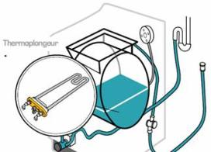
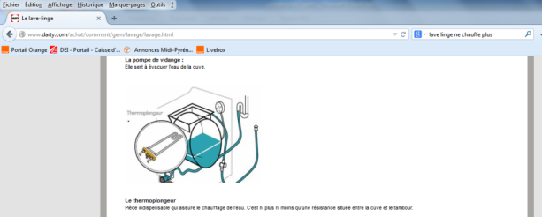
Réponses des élèves
1 Qu'est ce qui chauffe l’eau de mon lave-linge?
Le thermoplongeur
Pièce indispensable qui assure le chauffage de l'eau. C'est ni plus ni moins qu'une résistance située entre la cuve et le tambour.

Slide 40

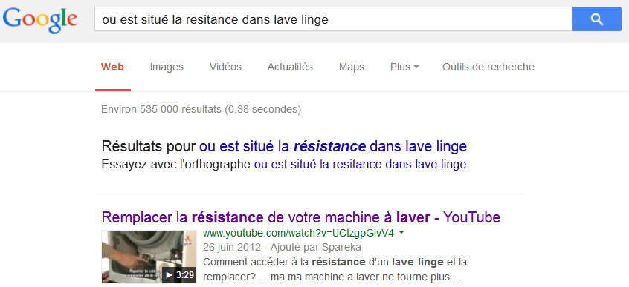
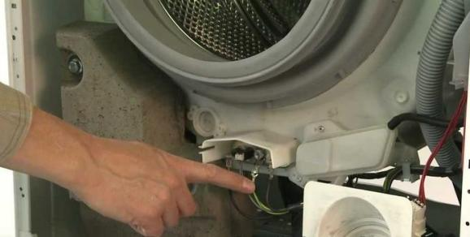
Réponses des élèves
2 Où est ce que cela se situe dans le lave-linge?

Slide 41
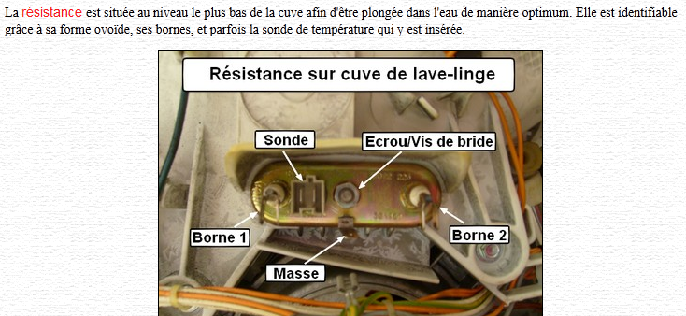

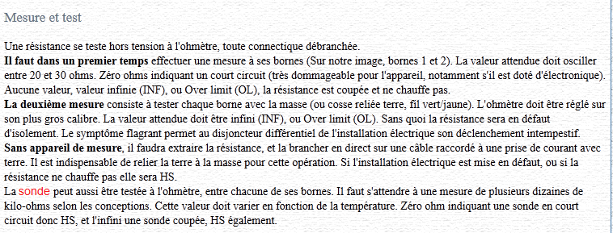
Réponses des élèves
3 Comment contrôler l’élément

Slide 42
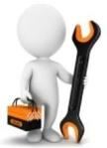
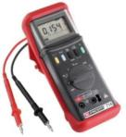

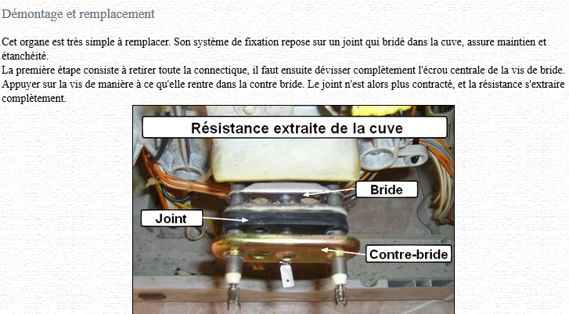


Réponses des élèves
4 Quels sont les outils nécessaires?

Slide 43



Alors les compétences?
Vous les avez ou pas?
Pré-requis

Slide 44

Alors qu’est ce qu' il vous manque?
?

Slide 45
Bilan
Prise de conscience des élèves que les compétences ne suffisent pas et que les savoirs associés sont nécessaires.

Slide 46
Pour la séance suivante, vous devez réaliser le TD

Slide 47











Préparer son intervention.
TD Etude des systèmes en dysfonctionnements
A
B
C
D
E

Slide 48








Préparer son intervention.
1 A partir du schéma du dossier ressource créer le synoptique du système .
Expliquer le fonctionnement du klaxon.
Documents constructeur techniques, procédure etc.

Slide 49





Préparer son intervention.
2 Vous devez créer un dysfonctionnement, sur le schéma électrique et localiser la panne
sur les 3 schémas.
Documents constructeur techniques, procédure etc.

Slide 50







Préparer son intervention.
3 Décrire pas à pas la démarche de diagnostic qui permettrait de remettre en état le système le plus rapidement. Justifier les différentes étapes.
4
Documents constructeur techniques, procédure etc.
1
Correction et apport
méthodologique transférable à d’autres systèmes
3
2
F2

Slide 51



Préparer son intervention.
4 Sur le véhicule effectuez le dysfonctionnement
Contrôle des Pré –requis
(lecture schéma identification des points de mesures)
Tous les binômes effectuent la panne sur les véhicules mais ne la divulguent pas aux autres.

Slide 52










Animation classe pour susciter la motivation des élèves.
Chaque binôme recherche le dysfonctionnement créé par leurs camarades.
TD Etude des systèmes en dysfonctionnements
TP Panne sur systèmes pilotés
A
B
A
B
C
C
E
E
D
D

Slide 53







Objectif : impliquer les élèves dans l’acquisition de nouveaux savoirs.
Correction et bilan des Travaux Pratiques
TP
Compte rendu
B
La coproduction
A
Correction
Argumentation
Explications mutuelles, approfondissement et recherche d’explications.

Slide 54



Travaux pratiques
L’activité de SYNTHESE :
TP
TP
TP
TP
Bilan
Expérience
TD
TD
TD
TD
TP
TP
TP
TP
Synthèse
1_ Synthèse diag

Slide 55


L’activité de SYNTHESE :
Pour être capable de réparer un dysfonctionnement sur un véhicule, avec une méthode de diagnostic logique et non "à tâtons", il faut être capable de répondre à 4 questions.

Slide 56





Slide 57

En résumé pour pouvoir effectuer un diagnostic et intervenir sur un système (mécanique ou électrique )
Analyse structurelle
4 Questions
Analyse fonctionnelle
1 Question
Qui Fait Quoi?

Slide 58

OUI d’accord et les séquences suivantes?

Slide 59
Ce que je fais maintenant

Slide 60









La démarche d'investigation ou démarche scientifique, consiste à amener l’apprenant à s’interroger face à un problème donné et trouver des solutions adaptées.
Identifier,
constater
Analyser, relever
le défaut
Etudier le système
Qui Fait Quoi?
Emettre des hypothèses
Intervenir
Rendre compte au client.

Slide 61
Formalisation d’un document d’investigation

Slide 62

Raison d’être du document
Ce document est la trame d’investigation valant pour un contrat pédagogique, incitant l’apprenant à réaliser le travail demandé hors du temps de classe.
Le document présenté, appliqué à la formation au diagnostic d’un système piloté peut-être décliné pour l’apprentissage au diagnostic d’un système mécanique

Slide 63



Document d’investigation format A3 (recto-verso)
2_ Tp exemple avertisseur
Identifier,
constater

Slide 64


Slide 65

Document d’investigation format A3 (recto-verso)
Identifier,
constater
Analyser, relever
le défaut

Slide 66


Slide 67




Document d’investigation format A3 (recto-verso)
Identifier,
constater
Etudier le système
Qui Fait Quoi?
Analyser, relever
le défaut

Slide 68







Documents constructeur techniques, procédure etc.

Slide 69
Document d’investigation format A3 (recto-verso)
Identifier,
constater
Etudier le système
Qui Fait Quoi?
Analyser, relever
le défaut
Emettre des hypothèses

Slide 70





F2
Maintenant que je sais Qui Fait Quoi!
Je peux émettre des hypothèses.

Slide 71
Document d’investigation format A3 (recto-verso)
Effectuer les contrôles, les mesures.
Identifier,
constater
Etudier le système
Qui Fait Quoi?
Analyser relever
le défaut
Emettre des hypothèses

Slide 72





1
2
3
4
5
6
7

Slide 73

Document d’investigation format A3 (recto-verso)
Effectuer les contrôles, les mesures.
Identifier,
constater
Etudier le système
Qui Fait Quoi?
Analyser, relever
le défaut
Emettre des hypothèses
Rendre compte au client.

Slide 74



Slide 75
Document d’investigation format A3 (recto-verso)
Effectuer les contrôles, les mesures.
Identifier,
constater
Etudier le système
Qui Fait Quoi?
Analyser relever
le défaut
Emettre des hypothèses
Rendre compte au client.
Rendre compte à l’enseignant

Slide 76


Slide 77

Document d’investigation format A3 (recto-verso)
Effectuer les contrôles, les mesures.
Evaluation de l’enseignant
Identifier,
constater
Etudier le système
Qui Fait Quoi?
Analyser, relever
le défaut
Emettre des hypothèses
Rendre compte au client.
Rendre compte à l’enseignant

Slide 78

Compte rendu de l’intervention

Slide 79





Les élèves changent!

Slide 80

Et moi aussi,
il faut que je change tout?

Slide 81


J’ ai toutes mes séquences à refaire?

Slide 82
Refaire tous les documents?

Slide 83

Non, hors de question!

Slide 84

Je ne vais plus délivrer tous les savoirs, mais plutôt créer des scenarios d’apprentissage, avec des animations pédagogiques, afin d’impliquer les élèves dans une démarche d’investigation qui leur permettrait d’acquérir les nouveaux savoirs nécessaires à la réalisation des tâches professionnelles et développer des COMPETENCES.
Par contre!

Slide 85





Revenons à la séquence du début: gestion moteur
Rappel de ce que je faisais avant!

Slide 86










Séquence gestion moteur
Problème
Démarche d’investigation
TP
TP
TP
TP
TP

Slide 87







3_ Tp capteur ref cylindre
Identifier,
constater

Slide 88


Slide 89
Identifier,
constater
Analyser, relever
le défaut

Slide 90


Slide 91

Identifier,
constater
Etudier le système
Qui Fait Quoi?
Analyser, relever
le défaut.

Slide 92





L’élève comprend pourquoi il réalise cette tâche et dans quel but?
(Donner du sens à l’activité).

Slide 93

Identifier,
constater
Etudier le système
Qui Fait Quoi?
Analyser, relever
le défaut
Emettre des hypothèses

Slide 94


Slide 95
Effectuer les contrôles, les mesures.
Evaluation de l’enseignant
Identifier,
constater
Etudier le système
Qui Fait Quoi?
Analyser, relever
le défaut
Emettre des hypothèses
Rendre compte au client.
Rendre compte à l’enseignant

Slide 96


Slide 97


Slide 98












Impliquer les élèves dans l’acquisition des savoirs.
Document de synthèse
Apport
technologique
Mise en relation
Préparation de la synthèse

Slide 99



Maintenant
Avant

Slide 100
Mais qu’est-ce qui a changé?

Slide 101
Les activités sont les mêmes!
Les documents aussi!

Slide 102



Démarche
d’investigation

Slide 103
C’est juste la démarche!
Démarche d’investigation

Slide 104

Avant , c’était le prof qui parlait : c’était le « maître » de la classe.
Maintenant , il dirige l’élève : il est le « gouvernail »

Slide 105
POINTS FORTS
Animation de classe: travail collaboratif des élèves
Expression: Situation de restitution par les élèves, développement de l’expression écrite et orale.
Education au numérique, rechercher une information, la critiquer, faire des choix…
Travail hors du temps de classe: des activités de préparations.
Projet commun: les travaux de chaque élève ou binôme permet d’abonder une synthèse commune.
Activités: les activités de l’élève sont, rechercher, construire, justifier, compléter… très peut de recopiage ou d’écoute, l’élève est actif et acteur.
Et plein d’autres encore…

Slide 106
Merci

